Slide 1
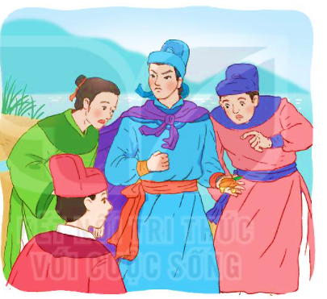

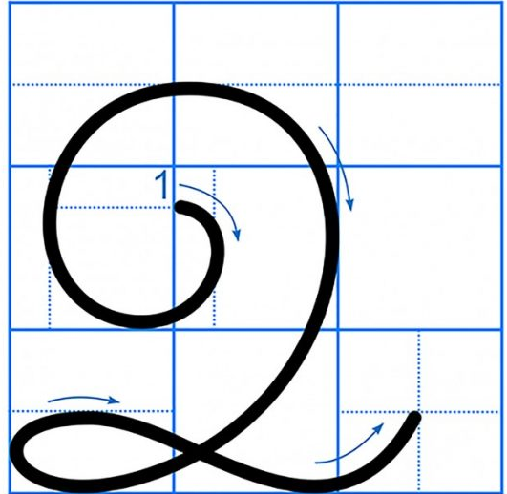
CHỮ HOA Z
Quan sát và nêu chiều cao, độ rộng của chữ hoa Z?
Chữ hoa Z gồm mấy nét?

Slide 2



Z
Chọn ý đúng nhất:
*Con chữ Z cỡ vừa cao mấy ô li ?
a) 4 ô li
b) 5 ô li
c) 6 ô li

Slide 3
Z
Chọn ý đúng nhất:
*Con chữ Z cỡ nhỏ cao mấy ô li ?
a) 2 ô li rưỡi
b) 4 ô li
c) 6 ô li

Slide 4
Z
Chọn ý đúng nhất:
*Con chữ Z gồm mấy nét?
a) 1 nét
b) 2 nét
c) 3 nét

Slide 5
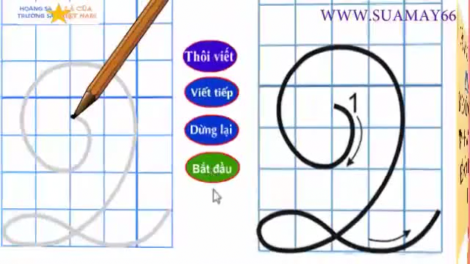
Viết chữ hoa Z (cỡ vừa)

Slide 6
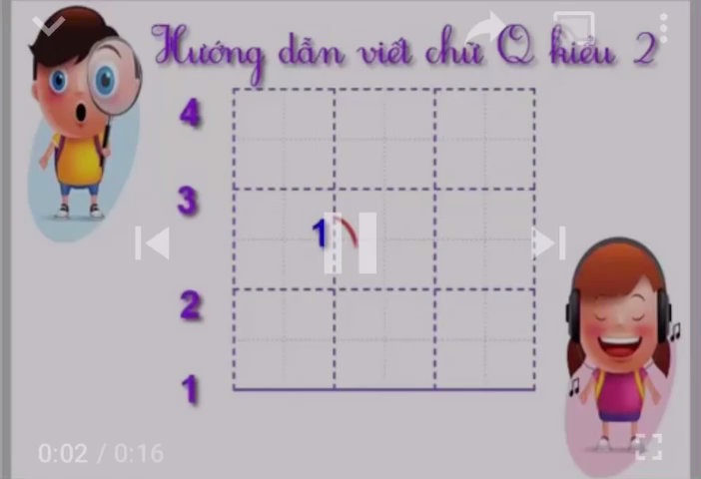
Viết chữ hoa Z (cỡ nhỏ)

Slide 7





Viết bảng con

Slide 8

VIẾT ỨNG DỤNG
Tǟần ZuǬ Tỏan là wgưƟ aζ hùng ηỏ ǇuĔ.
Chữ cái nào được viết hoa?
b. Khoảng cách giữa các chữ ghi tiếng như thế nào?
c. Những chữ cái nào cao 2.5 li ?
→ Chữ Z, T.
→ Khoảng cách giữa các chữ ghi tiếng là 1 con chữ o.
→ Chữ g, l, h.

Slide 9

LUYỆN VIẾT VỞ
Học sinh viết vào vở Tập viết

